Slide 1
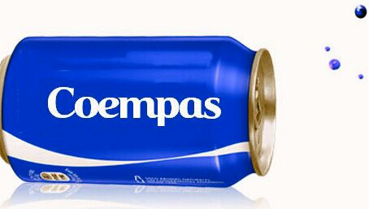
CATÁLOGO COEMPAS 2013/14
Colegio Beata Imelda.
C/ Horacio Fernández Inguanzo 11,
La Felguera 33930.
Teléfono: 985 690 150.
Email: coempas@gmail.com

Slide 2
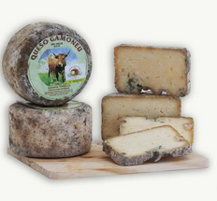
UNIDAD QUESO GAMONEU
Queso curado semiazul y ahumado y con sabor picante.
Elaborado con una mezcla de leche cruda de vaca oveja y cabra.
REF:01224.
Precio: 12 €
Peso: 600 gr aprox.
Denominación de origen.

Slide 3
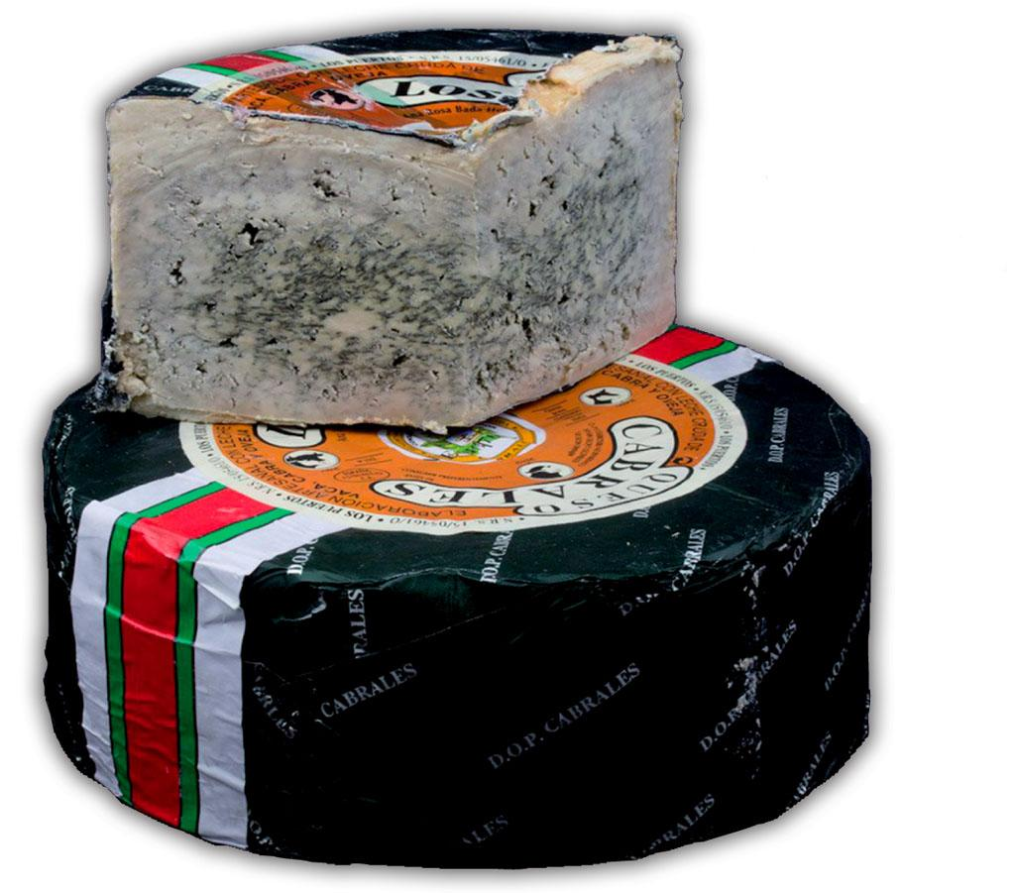
QUESO CABRALES
Queso azul de textura mantecosa, sabor fuerte, picante, intenso y un tanto ácido.
Maduración en cuevas naturales de los Picos de Europa.
REF: 01104
Precio: 6 €
Peso: 300 gr aprox.
Denominación de origen.

Slide 4
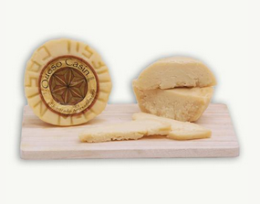
QUESO CASÍN
Queso pequeño de sabor fuerte, picante y muy aromático.
Elaborado con leche de vaca.
REF:01217.
Precio: 7 €
Peso: 200 gr aprox.
Denominación de origen.

Slide 5
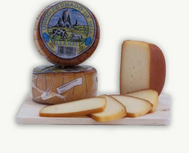
QUESO AHUMADO DE PRÍA
Queso artesanal elaborado con leche de vaca y oveja.
Semiblando, mantecoso y con un toque salado.
REF: 01207.
Precio: 6 €
Gramos: 550 gr aprox.

Slide 6
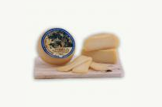
QUESO LOS BEYOS DE VACA
Elaborado con leche de vaca, sal y cuajo animal.
Queso semiácido y graso con sabores intensos y muy agradables.
Exquisito en su punto adecuado de maduración.
REF: 01214.
Precio: 6 €
Peso: 450 gr aprox.

Slide 7
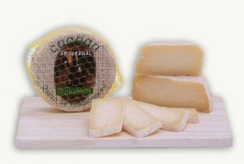
QUESO PEÑAMELLERA A LA SIDRA
Queso de vaca macerado en sidra natural asturiana.
Aroma con notas ácidas y afrutadas.
Queso madurado y tierno.
REF: 01253.
Precio: 5 €
Peso: 300 gr aprox.

Slide 8
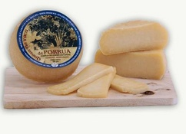
QUESO PORRUA DE VACA
Queso elaborado artesanalmente con queso de vaca.
Semiblando, suave y cremoso.
Aromas intensos y ácidos y de sabor agradable en la boca.
REF: 01244.
Precio: 4,20 €
Peso: 300 gr aprox.

Slide 9
CASADIELLES
Uno de los postres asturianos con mas tradición.
Elaborados a partir de una masa de harina de trigo, agua y mantequilla, rellena con nueces, avellanas, anís, azúcar.
REF: 18412.
Precio: 4,20 €
Media docena.

Slide 10
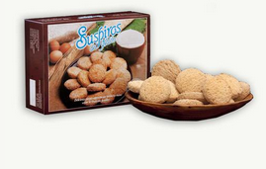
SUSPIROS DEL NALÓN
Pastas artesanas hechas totalmente a mano.
Elaboradas con huevos, mantequilla, azúcar y harina de trigo.
REF:07132.
Precio: 3,50 €
Peso: 600 gr aprox.

Slide 11
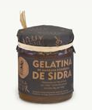
GELATINA DE MANZANA DE SIDRA
Presenta unos distintivos colores dorados y una textura elástica y uniforme.
Agradables y persistentes aromas a sidra dulce.
REF: 18407.
Precio: 3,50 €
Peso: 240 gr aprox.

Slide 12
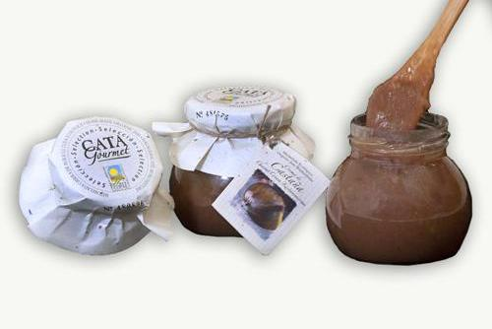
CREMA DE CASTAÑA
Elaborada a base de castañas y azúcar de caña de cultivo ecológica.
Aspecto y tacto similar a la mermelada.
REF:
Precio: 3,50 €
Peso: 240 gr aprox.

Slide 13
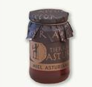
MIEL DE BREZO
Producida por nuestras abejas autóctonas en nuestros particulares montes de brezo.
Un lujo para el paladar y sobre todo para la salud.
REF: 18401.
Precio: 5 €
Peso: ½ kg aprox.

Slide 14
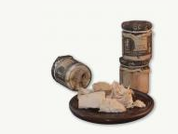
BONITO EN OLIVA
Bonito del norte de la más alta calidad conservado en aceite de oliva.
Un producto que reúne 5 características que lo hacen único: origen, tradición, artesanía, sabor y calidad.
REF: 18307.
Precio: 5 €
Peso: 250 gr aprox.

Slide 15
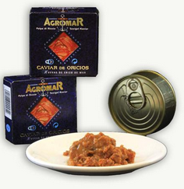
CAVIAR ORICIOS
Huevas de erizo de mar aderezadas con sal de exquisito sabor y calidad.
REF: 05193
Precio: 5 €
Peso: 50 gr aprox.

Slide 16
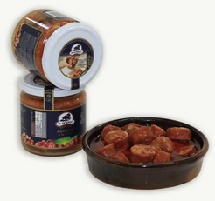
CHORIZOS A LA SIDRA
Auténticos chorizos asturianos de calidad extra preparados en sidra natural.
Plato típico de nuestra gastronomía.
REF: 05114
Precio: 3 €
Peso: 220 gr aprox.

Slide 17
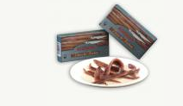
FILETES DE ANCHOA
Filetes de anchoa del cantábrico de alta calidad envasadas en aceite de oliva.
REF: 05110.
Precio: 1,80 €
Peso: 50 gr aprox.

Slide 18
DATOS DE INTERÉS
IVA incluido
Portes no incluidos.
El precio puede variar dependiendo del peso o de variaciones de precio por parte de nuestro distribuidor.
Se recomienda hacer el pedido con 15 días de antelación.

Slide 19
MIEMBROS DE LA COOPERATIVA
Alejandro Gullón de la Roza
Sara Canga Fernández
Adrián Casielles García
Iris de la Fuente Manuel
Estela Gutiérrez Rodríguez
Raquel García Pérez
David García Crespo
Nacho Alonso Gracia
Julián Alonso Tardío
Alba Alonso Rodríguez

